Slide 1
«Библиотечные новинки 2017 года»

Slide 2
Самые невероятные приключения происходят с Андреем Быстровым и его друзьями. Попав в древнейший из миров, в мир динозавров, они сразу оказываются в сложной и очень опасной ситуации. Однако благодаря знаниям, смекалке и взаимопомощи ребята одолевают все трудности. Им даже удается раскрыть тайну Бермудского треугольника, над которой лучшие ученые бьются уже не менее сотни лет...
Покорители юрского периода [Текст] : повесть[12+]/
Е. Крымов. – Минск: Книжный Дом: Литера Град, 2017. 253[2с]. – (Невероятные истории)

Slide 3
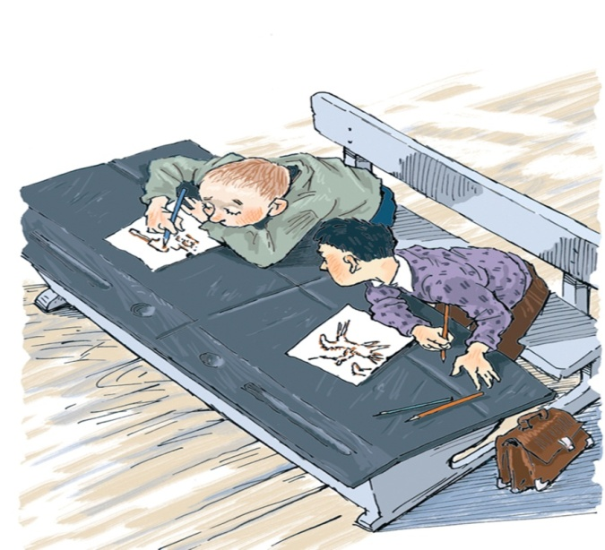
Так здорово играть с друзьями в футбол или пойти на рыбалку. А если грянет война? Вот у героя этой книги его веселый, добрый и вообще самый лучший папа на свете погибает на Великой Отечественной войне... Но надо найти в себе силы стать взрослым, опорой для младшего брата и, конечно, для своей мамы. Не должны на свете разгораться войны! А если и бывают, то надо быстро их закончить и жить мирной, хорошей жизнью. Тогда можно заняться мальчишескими делами и рисовать радостные рисунки на асфальте. Жизнь должна продолжаться!
Рисунки на асфальте[Текст]: повесть: [для сред. школ. возраста]/ В.В. Голявкин. – М. : РОСМЭН, 2017. – 126,[2с]. – (Внеклассное чтение).

Slide 4
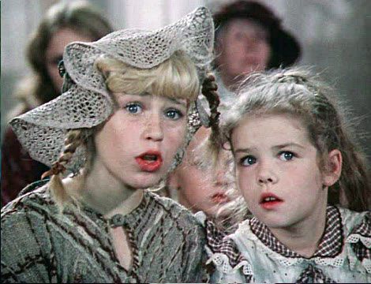
Маленькая девочка Пеппи осталась сиротой. Она живет абсолютно одна, делает что хочет и когда хочет. Пеппи ведет себя странным образом, она не такая, как остальные девчонки: очень сильная, хозяйственная, ловкая, умная. Девочка вечно, что-то придумывает и это нравится ее друзьям Томми и Аннике. Пеппи прозвали Длиннымчулком, потому что она носила разные чулки: черный и коричневый. Она добрая душа, готова помочь товарищам в любую минуту. А вот ее врагам и хулиганам достается по заслугам.
Пеппи Длинныйчулок[Текст]: повесть – сказка : [для сред. школ.возраста]/ А. Линдгрен. – СПб.: Азбука, 2016. – 286[1]с. – (Наши любимые книжки).

Slide 5
Витя после каникул пришел в школу и понял, что забыл всю арифметику. Он хотел заниматься, но целыми вечерами играл в футбол. В их класс пришел новенький Костя Шишкин. Шишкин плохо успевал по русскому языку. Наконец, Малеев и Шишкин нахватали двоек. Витя пытался заниматься, но не получалось, но однажды младшая сестра попросила объяснить задачку и ему пришлось вспомнить программу за прошлый класс. Витя взял себя в руки и исправил отметки. Шишкин же стал учиться еще хуже: он завел собаку, которую пытался дрессировать, а потом перестал ходить в школу, притворившись, что заболел, уверяя, что циркачам образование не нужно. Шишкина разоблачила учительница, которая пришла его проведать. Шишкину попало, а Вите поручили его подтянуть по русскому. В конце учебного года мальчики стали отличниками.
Витя Малеев в школе и дома[Текст] : [6+]/ Н.Н. Носов. – М.: Самовар: Издание И. П. Носова, 2017. – 173, [2] c. – (Школьная библиотека).

Slide 6
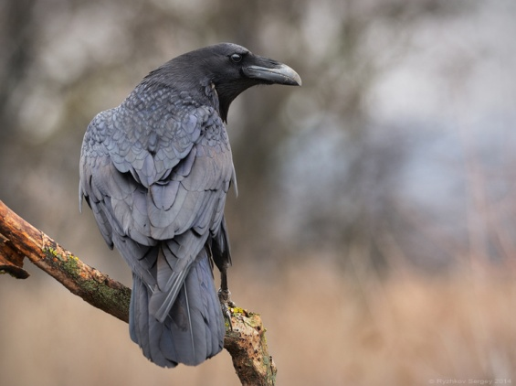
В четырнадцать — ты уже не ребёнок. Понимаешь больше, людей знаешь лучше, природу чувствуешь тоньше. Дима шёл на долгую соболиную охоту с одной мыслью: с первым убитым зверем он преобразится и вернётся в город настоящим мужчиной. Проводник во взрослый мир — дядя Николай Николаевич, умеющий читать следы на снегу лучше, чем Дима читает свои книжки. Помогут юноше и балагур Артёмыч, и охотник поневоле Витя, и чуткая лайка Тамга — но откровением станет встреча с неуловимым вороном.
Ворон[Текст]:[12+]/Евгений Рудашевский. – М.: КомпасГид, 2017. – 170, [5]с.

Slide 7
﻿ Сара была вполне счастливой женщиной, пока накануне свадьбы не застала своего будущего мужа в постели с лучшей подружкой. Почему одним в жизни все, а другим — ничего, досадовала обманутая невеста. Но судьба пока только копит чудеса, чтобы в один день обрушить их на Сару.
Хрустальный ангел[Текст] : [роман: 16+]/Катажина Грохоля. – М. : Э, 2017. –507,[1]с. – (Мировой бестселлер. Romance).

Slide 8
Так и не дождавшись от художника Кости любви и нежности, Марина решает проучить его и выходит замуж за другого. И пусть сорокалетний Олег не так красив и талантлив, но он обещает подарить Марине главное – первенца. Чтобы понять, что этот брак – ошибка, женщине потребовалось всего пару месяцев. Но ведь когда-то в юности был в ее жизни парень, с которым они понимали друг друга с полуслова и были счастливы! По-дружески… Случайная встреча с Лешей Мирониным – и интуиция подсказывает: «Вот она, любовь, теперь не упусти!..»
Колечко с рубином[Текст] : роман : [16+]/ Лана Май. – Харьков; Белгород : Клуб семейного досуга, 2017. – 253с.

Slide 9
Трое мужчин со странными прозвищами – Джокер, Воин и Поэт – появились в моей жизни недавно, мгновенно перевернув все с ног на голову. Наша сплоченная команда занимается расследованием преступлений. Вот и сейчас к нам обратился новый клиент, богатый бизнесмен Павел Ключников, проживающий в поселке Черкасово, где творятся зловещие дела. Началось все с пропажи домашних животных – кошек, собак… Потом утонула подруга дочери Ключникова. Он подозревает убийство и опасается за жизнь своей дочки. А со мной происходит что-то необычное: с некоторых пор я замечаю различные знаки, меня мучают кошмары по ночам и появилось ощущение, будто с нами кто-то играет. Кто-то все время стоит за спиной...
Знак предсказателя[Текст] : [роман: 16+]/
Т. В. Полякова. – М. : Э,2017. – 318 с. – (Авантюрный детектив).

Slide 10
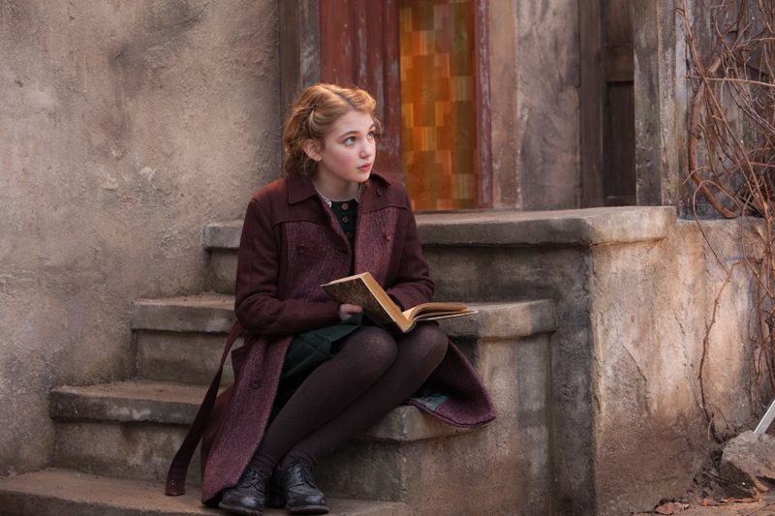
Январь 1939 года. Германия. Страна, затаившая дыхание. Никогда еще у смерти не было столько работы. А будет еще больше. Мать везет девятилетнюю Лизель Мемингер и ее младшего брата к приемным родителям под Мюнхен, потому что их отца больше нет - его унесло дыханием чужого и странного слова "коммунист", и в глазах матери девочка видит страх перед такой же судьбой. В дороге смерть навещает мальчика и впервые замечает Лизель. Так девочка оказывается на Химмель-штрассе - Небесной улице. Кто бы ни придумал это название, у него имелось здоровое чувство юмора. Не то чтобы там была сущая преисподняя. Нет. Но и никак не рай. "Книжный вор" - недлинная история, в которой, среди прочего, говорится: об одной девочке; о разных словах; об аккордионисте; о разных фанатичных немцах; о еврейском драчуне; и о множестве краж. Это книга о силе слов и способности книг вскармливать душу.
Книжный вор.[Текст] : [16+]/ Маркус Зусак;. – М. : Э, 2017. – 508с. – (Всемирная литература)

Slide 11
Когда в жизни случается переломный момент, то единственное, что остается - идти вперед, несмотря ни на что… Если были какие-то ошибки, то стоит попытаться их исправить. Если не оправдались ожидания, то следует проанализировать ситуацию. А что делать, если приходиться расплачиваться за ошибки, которые ты не совершала? Ольга узнала о том, что практически все, что она знала о своем прошлом - ложь. Ее отец - опасный преступник, а ей теперь приходится расплачиваться за его жизненные ошибки… Заслуживает ли она быть счастливой?
Без вины преступница[Текст] : [роман : 16+]/ Г. В. Романова. – М. : Э, 2017. – 313. – (Детективная мелодрама).

Slide 12
Георгий Давидович Венус (1898 - 1939) родился в Петербурге в семье потомка немцев-литейщиков, приглашенных в Россию еще Петром Первым. В Первую мировую войну Георгий Венус вступил в звании прапорщика в 1915 году. Был дважды ранен и награжден Георгиевским крестом. Ужас революции вынудил Георгия Венуса, как и многих, бежать на юг и вступить в ряды Добровольческой армии. Прапорщик Венус попал в Дроздовский добровольческий офицерский полк, прославившийся своей храбростью на нолях сражений Дона и Крыма. В 1926 году, уже в эмиграции Георгий Венус написал представленный роман по воспоминаниям о тех событиях.
Зяблики в латах( Война и люди)[Текст] : [роман : 12+]/ Г. Д. Венус. – М. : Вече,2017. – 286с. – (Офицерский роман. Честь имею).

Slide 13
Уважаемые читатели!
Все эти книги вы можете найти в нашей библиотеке

